Slide 1
第八章 体系结构设计
吴清强

Slide 2
体系结构设计需要做的事情：为你提供整体的视图并保证得到正确的理解
“系统架构师”根据软件需求分析得到的需求为系统选择合适的体系结构风格。数据库或数据仓库设计者为系统创建数据体系结构。
工作产品：在体系结构设计过程中，要创建一个包含数据结构和程序结构的体系结构模型。同时，还需描述构件属性以及构件之间的相互关系（交互关系）。

Slide 3
主要内容
软件体系结构
数据设计
体系结构风格和模式
体系结构设计
评估可选的体系结构设计
映射数据流到软件体系结构

Slide 4
8.1 软件体系结构
什么是体系结构？
建筑类的体系结构
整体形状
纹理、颜色和材料在一起创建外部门面和内部“居住环境”
灯光设计、地板类型、壁挂布置等等
可以是数千个“大大小小的决策”

Slide 5
8.1 软件体系结构（续）
软件体系结构定义一
一个系统的“结构元素和其相应的接口”以及系统中各个构件和子系统的“行为”。

Slide 6
8.1 软件体系结构（续）
软件体系结构定义二：
描述一个计算机软件的各个功能模块内部关系以及不同模块之间的关系的构造图（可以是文字的描述，也可以是图表的描述），类似于硬件设计中的原理框图，它是软件流程图的上层抽象。

Slide 7
8.1 软件体系结构（续）
软件体系结构定义三：
一个程序和计算机系统软件体系结构是指系统的一个或者多个结构。结构中包括软件的构件，构件的外部可见属性以及他们之间的关系。
是一定程度上的抽象，非可运行的软件。

Slide 8
8.1 软件体系结构（续）
软件体系结构定义四：
系统体系结构是一个综合模型，系统体系结构是由许多结构要素及各种视图（或观点）（View）所组成的，而各种视图主要是基于各组成要素之间的联系与互操作而形成的。所以，系统体系结构是一个综合各种观点的模型，用来完整描述整个系统。

Slide 9
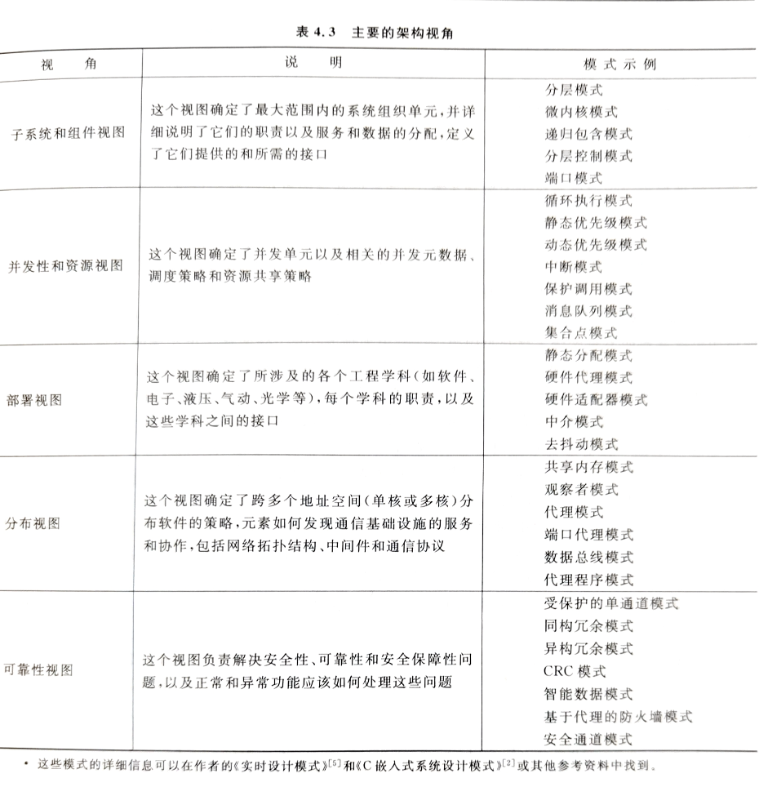

Slide 10
8.1 软件体系结构（续）
凭借体系结构图，软件开发人员可以：
分析设计能否完全满足需求
为设计中某些方面的变更提供指导
降低由于软件构造不合理带来的风险
是蓝图，是从架构师到系统设计师再到负责开发不同系统构件的软件工程师之间传递准确信息的工具。

Slide 11
8.1 软件体系结构（续）
一个系统的多个不同视图，每个视图从不同利益相关者不同关注点对整个系统进行的表示。
开发者角度：是从架构师到设计师再到负责开发不同系统构件的软件工程师之间传递准确信息的工具。
可以分析设计能否完全满足需求；为设计中某些方面的变更提供指导：降低由于软件构造不合理带来的风险

Slide 12
8.1 软件体系结构（续）
不同利益者相关者：交流的语言
可看作对诸如成本、可用性、可维护性以及性能等多个会对社会系统产生重大影响的属性进行权衡取舍之后做出的决策。
是记录过去体系结构解决方案等文档资料

Slide 13
体系结构决策描述模版
每个关键的体系结构决策都可以被记录，以便以后想要理解体系结构揭述的利益相关者进行评审。这里给出的是 Tyree 和 Ackerman [Tyr05] 提出模版的修改简化版本。
设计问题：描述将要解决的体系结构设计问题。
解决方案：陈述所选择的解决设计问题的方法。
分类：指定设计问题和解决方案陈述的设计类别（例如，数据设计、内容结构、构件结构、集成、简要说明）
假设：指出任何有助于制定决策的假设。
约束：指定任何有助于制定决策的环境约束（例如，技术标准、可用模式、项目相关问题）。

Slide 14
候选方案：简要描述考虑过的体系结构设计方案，并描述为什么放弃这些方案。
决策理由：陈述选择该决策而不是其他决策的理由。
决策结果：指出做出该决策的影响这个决策方案会对其他体系结构设计问题产生什么影响？这个决策方案是否会对设计产生约束？
相关决策：其他哪些已记录的决策与此决策相关？
相关关注点：其他哪些需求与该决策相关？
工作产品：指出该决策会在何处对整个体系结构描述产生影响。
注释：参考可用来制定决策的其他团队的备忘录或文档。

Slide 15
设计模型
接口设计
体系结构设计
数据/类设计
构件级设计

Slide 16
8.2 数据设计
数据设计：
把分析模型中定义的数据对象转化成软件构件级的数据结构，或整个程序级的数据库结构。

Slide 17
8.2.1 体系结构级的数据设计
体系结构级（系统结构级，或程序级）的数据设计：
数据挖掘技术
数据库中的知识发现
数据仓库
庞大的、独立的数据库，访问存于数据库中的数据，为某项业务所需要的一组应用系统服务。

Slide 18
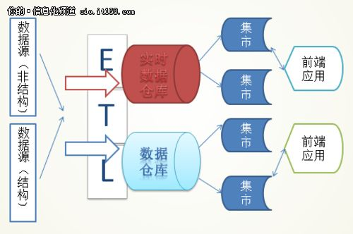
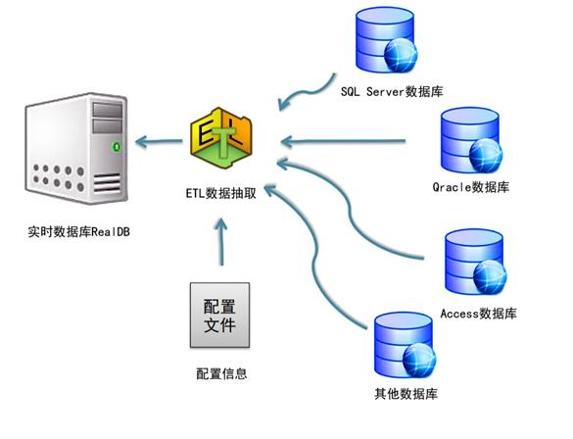
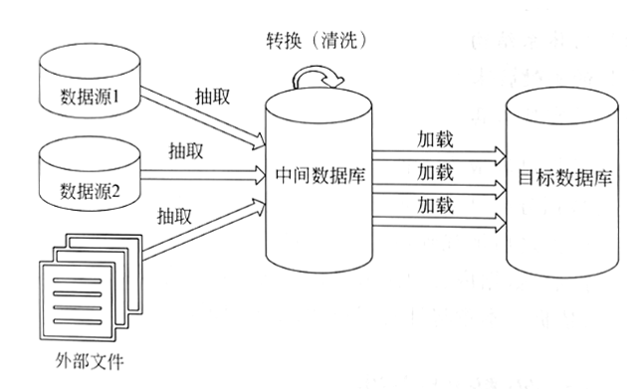
数据架构举例

Slide 19
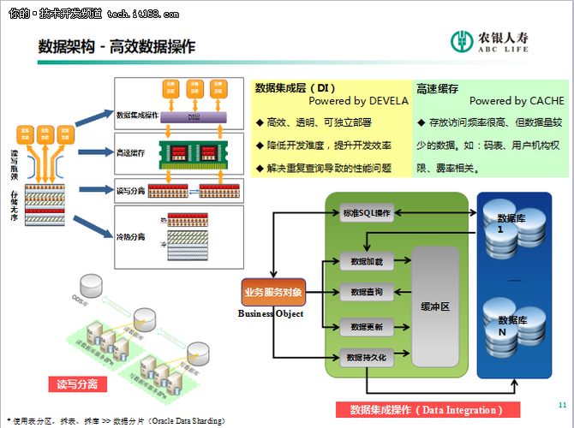
读写分离是一种数据库架构设计模式，通过将读操作（SELECT）与写操作（INSERT/UPDATE/DELETE）分配到不同数据库实例以优化性能。其原理为主数据库（master）处理写操作，从数据库（slave）处理查询操作并配备双机热备功能保障稳定性，数据通过主服务器单向同步至备用服务器。该技术起源于互联网快速发展时期解决数据库性能瓶颈问题，在降低主服务器压力的同时提升资源利用率
https://blog.csdn.net/vincent_wen0766/article/details/112283274 冷热分离
在面对亿级数据量的订单系统中，查询性能严重下降的问题。通过分析业务场景，提出了冷热数据分离的解决方案，将不常用数据存储在‘冷库’，常用数据存于‘热库’，显著提升了查询速度和系统稳定性。

Slide 20
8.2.2 构件级的数据设计
什么是构件级的数据设计？
构件级的数据设计，就是指在设计和实现一个具体构件时，如何规划和管理其内部的数据。
它关注的是：
数据成员（属性）：构件需要哪些内部数据来维持其状态和实现其功能？
数据结构：这些数据应该用什么类型来组织（如基本类型、数组、列表、字典、自定义结构体或类）？
数据生命周期：数据的创建、初始化、修改和销毁是如何进行的？
数据封装与访问控制：哪些数据应该对外暴露？哪些应该严格隐藏在构件内部？通过何种方式（如Getter/Setter方法）与外部交互？
数据完整性：如何保证构件内部数据的一致性和有效性？
核心思想：信息隐藏与高内聚 优秀的构件级数据设计，应该将数据的内部实现细节隐藏起来，只暴露必要的操作接口。这样，当内部数据结构需要改变时，不会影响其他使用该构件的代码。

Slide 21
8.2.2 构件级的数据设计
优秀构件级数据设计的指导原则
原则 | 描述 | 收益
严格封装 | 隐藏内部实现细节 | 降低耦合，提高可维护性
明确接口 | 提供清晰的操作方法 | 易于理解和使用
数据校验 | 在入口处验证数据 | 保证内部状态一致性
适当暴露 | 控制数据的可见性 | 防止意外修改
结构匹配 | 选择合适的数据结构 | 提升性能和可读性

Slide 22
8.2.2 构件级的数据设计
实战案例 - 需求分析
案例：电商购物车系统
业务需求：
🛒 添加商品到购物车
❌ 从购物车移除商品
✏️ 修改商品数量
🗑️ 清空购物车
💰 计算总价
📋 查看商品列表
设计目标：
高性能的商品查找和更新
防止无效数据
易于扩展和维护
线程安全考虑

Slide 23
数据结构设计
核心数据结构选择方案对比：
方案 | 优点 | 缺点 | 适用性
List<CartItem> | 简单直观 | 查找效率低(O(n)) | ❌ 不推荐
Dictionary<string, CartItem> | 快速查找(O(1)) | 稍复杂 | ✅ 最佳选择
选择理由：
购物车操作以商品ID为键
高频的查找、更新操作
需要快速判断商品是否存在

Slide 24
数据模型设计
CartItem - 购物车项设计
public class CartItem
{
// 核心数据成员
public string ProductId { get; } // 只读，保证一致性
public string ProductName { get; set; } // 可写，允许更新
public decimal UnitPrice { get; set; } // 可写，支持价格变动
public int Quantity { get; private set; } // 受控写入
// 构造时数据校验
public CartItem(string productId, string name, decimal price, int quantity)
{
// 数据完整性检查
if (price < 0) throw new ArgumentException("价格不能为负");
if (quantity <= 0) throw new ArgumentException("数量必须为正");
// ... 初始化赋值
}
// 受控的数量更新方法
public void UpdateQuantity(int newQuantity)
{
if (newQuantity <= 0) throw new ArgumentException("数量必须为正");
Quantity = newQuantity;
}
}

Slide 25
构件封装设计
ShoppingCart - 核心构件实现
csharp
public class ShoppingCart {
// 🔒 私有核心数据 - 完全封装
private readonly Dictionary<string, CartItem> _items = new();
// 📊 只读状态属性 - 安全暴露
public int TotalUniqueItems => _items.Count;
public bool IsEmpty => !_items.Any();
// 🎯 公共操作接口 - 受控访问 public void AddItem(string productId, string name, decimal price, int quantity) {
// 封装复杂的添加逻辑
if (_items.ContainsKey(productId)) {
// 更新现有项
var existing = _items[productId]; existing.UpdateQuantity(existing.Quantity + quantity); }
else {
// 创建新项
_items[productId] = new CartItem(productId, name, price, quantity); } } /
/ 其他方法：RemoveItem, UpdateQuantity, CalculateTotalPrice... }

Slide 26
接口设计策略
数据暴露与访问控制
安全的只读访问：
csharp
// ✅ 安全：返回只读副本
public IReadOnlyCollection<CartItem> GetItems() {
return _items.Values.ToList().AsReadOnly(); }
// ❌ 危险：直接暴露内部集合
public Dictionary<string, CartItem> Items => _items;
状态计算属性：
csharp
// 提供计算状态，而非原始数据
public decimal TotalPrice => _items.Values.Sum(item => item.UnitPrice * item.Quantity); public int TotalItemsCount => _items.Values.Sum(item => item.Quantity);

Slide 27
设计要点总结
关键最佳实践
🎯 精准匹配数据结构
根据访问模式选择最优结构
🔒 严格数据封装
私有字段 + 公共接口
隐藏实现细节
🛡️ 数据完整性保障
构造时验证
方法内校验
🎭 受控的数据暴露
只读接口
计算属性替代原始数据
📐 明确的职责边界
高内聚，单一职责

Slide 28
8.3 体系结构风格和模式
建筑风格指导了建筑师的工作
体系结构风格：
对完成同一种或同一类工作，不同的设计人员在体系结构设计的方式各不一样，这种方式的一定程度上的抽象
体系结构模式：
就是风格的具体体现，或者体系结构设计的一个框架。
定义了处理系统某些行为特征的方法

Slide 29
8.3.1 体系结构风格的分类
每个体系结构风格都描述了一种系统类别，包括：
一组执行系统所需功能的构件（例如，数据库、计算模块）；
一组实现构件间“通信、合作和协调”的连接件；
定义构件如何集成为系统的约束；
能够使设计者通过分析系统组成元素的已知属性来理解系统整体性质的语义模型。

Slide 30
8.3.1 体系结构风格的分类
以数据为中心的体系结构
数据存储驻留在这种体系结构的中心，其他构件经常访问（增删改查）数据存储
提高了可集成性，便于现有构件修改和新构件加入

Slide 31
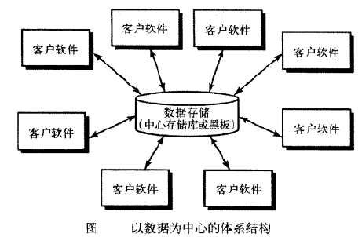
8.3.1 体系结构风格的分类
以数据为中心的体系结构

Slide 32
8.3.1 体系结构风格的分类
2. 数据流体系结构
数据服从输入—变换---输出的简单流程
管道和过滤器结构拥有一组被称为过滤器的构件，每个构件独立于上游和下游而工作。

Slide 33
数据流体系结构
两种典型的数据流风格：
管道-过滤器（Pipe-And-Filter）
批处理（Batch Sequential)

Slide 34
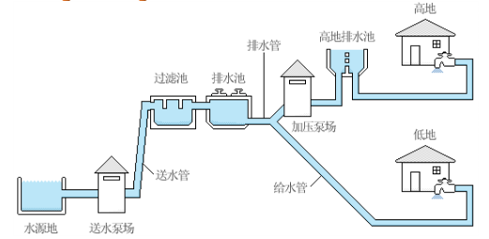
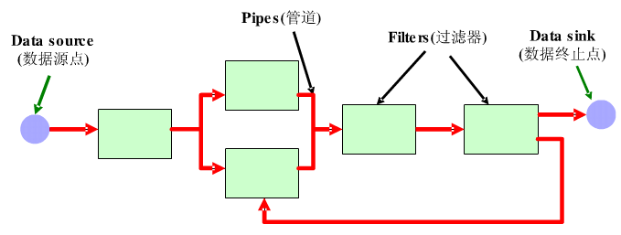
从”自来水管道系统”看管道-过滤器风格
管道负责数据传输
每个处理步骤由过滤器实现

Slide 35
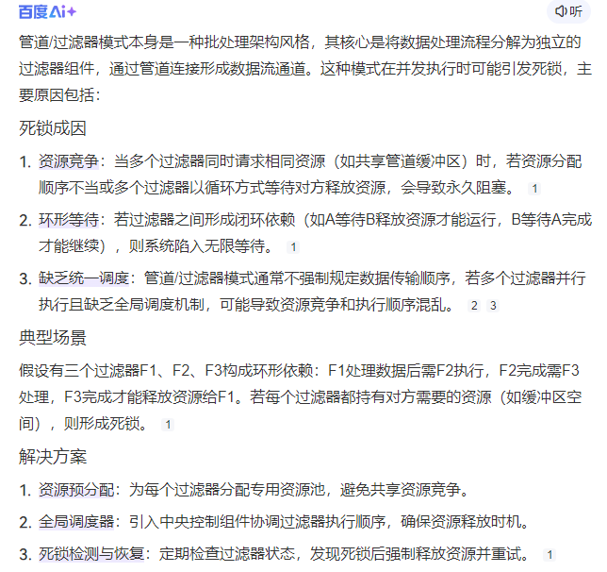
管道-过滤器风格优点：
使得软件构件具有良好的隐蔽性和高内聚、低耦合的特点；
允许设计者将整个系统的输入/输出行为看成是多个过滤器的行为的简单合成；
支持软件重用。只要提供适合在两个过滤器之间传递的数据，任何两个过滤器都可被连接起来；
系统维护和系统增强简单。新的过滤器可以添加到现有系统中来；旧的可以被改进的过滤器替换掉；
允许对一些如吞吐量、死锁等属性的分析；
支持并行执行。每个过滤器是作为一个单独的任务完成，因此可与其他任务并行执行。

Slide 36
管道-过滤器风格缺点：
通常导致进程成为批处理的结构。这是因为虽然过滤器可增量式地处理数据，但它们是独立的，所以设计者必须将每个过滤器看成一个完整的输入到输出的转换；
不适合处理交互的应用。当需要增量地显示改变时，这个问题尤为严重；
因为在数据传输上没有通用的标准，每个过滤器都增加了解析和合成数据的工作，这样就导致了系统性能下降，并增加了编写过滤器的复杂性。

Slide 37
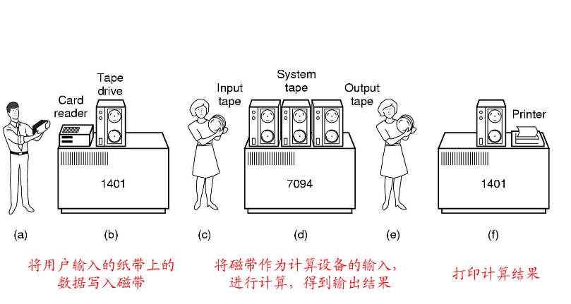
批处理风格的直观结构
每一步必须在前一步结束后完成；每个处理步骤是一个独立的程序；数据必须是完整的，以整体的方式传递

Slide 38
8.3.1 体系结构风格的分类
3. 调用和返回体系结构
主程序/子程序体系结构
主程序调用一组程序构件，这组程序构件又去调用其程序构件
远程过程调用体系结构。
主程序/子程序的构件分布在多个计算机上。

Slide 39
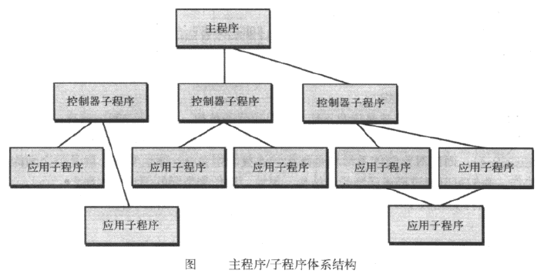
8.3.1 体系结构风格的分类

Slide 40
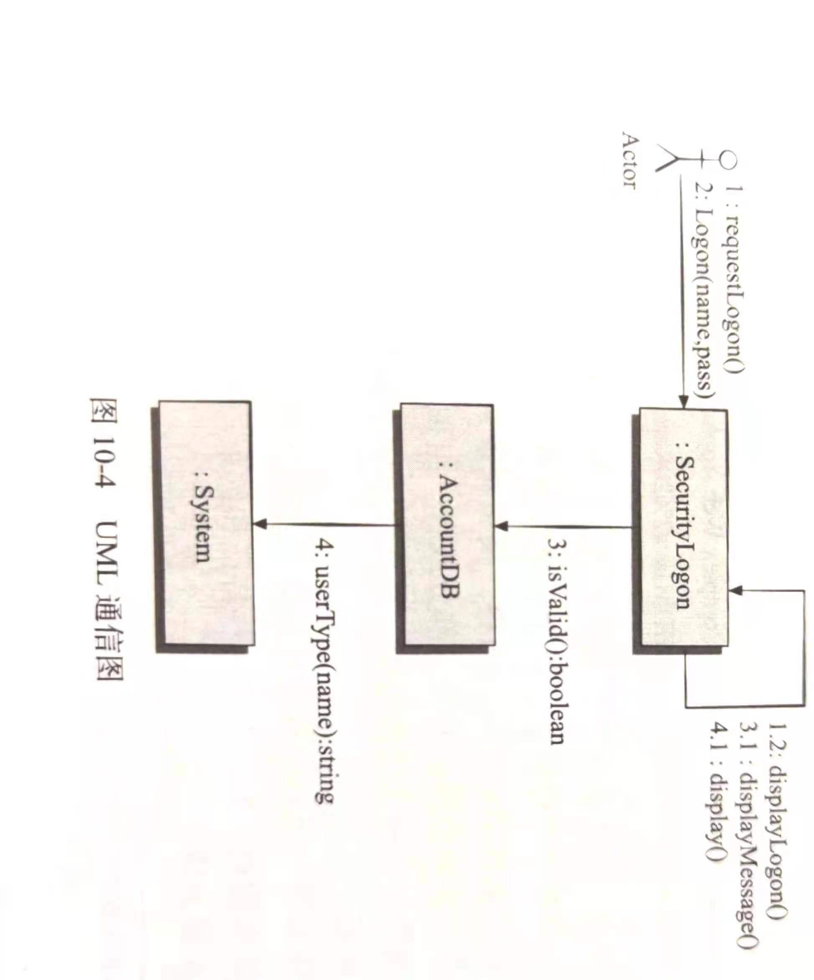
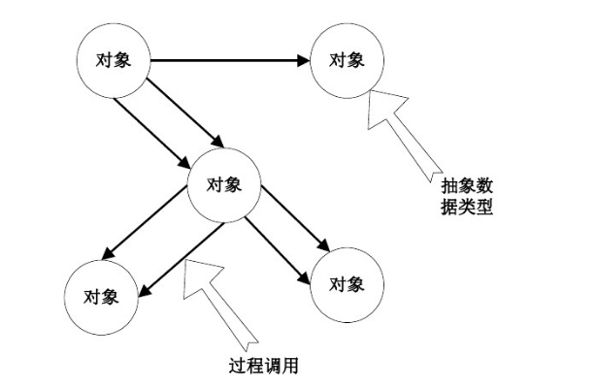
8.3.1 体系结构风格的分类
登陆
通讯图
优点：对象隐藏；可以将数据存取操作分解成一些交互的代理程序的集合。
缺点：对象调用必须有对象的标识；对象循环调用等问题。
4. 面向对象体系结构
封装了数据和必须应用到该数据上的操作，构件间通过信息传递进行通信和合作。

Slide 41
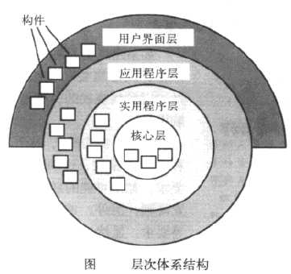
8.3.1 体系结构风格的分类
5. 层次体系结构
各模块实现功能的层次不一样
每一层为上层服务，并作为下层服务
这样的设计允许将一个复杂问题分解为一个增量步骤序列的实现。由于每一层最多只影响两层，同时只给相邻层提供相同的接口，允许每层用不同的方法实现，同样为软件重用提供了强调的支持。
缺点：很难找到一个合适的、正确的层次抽象方法。

Slide 42
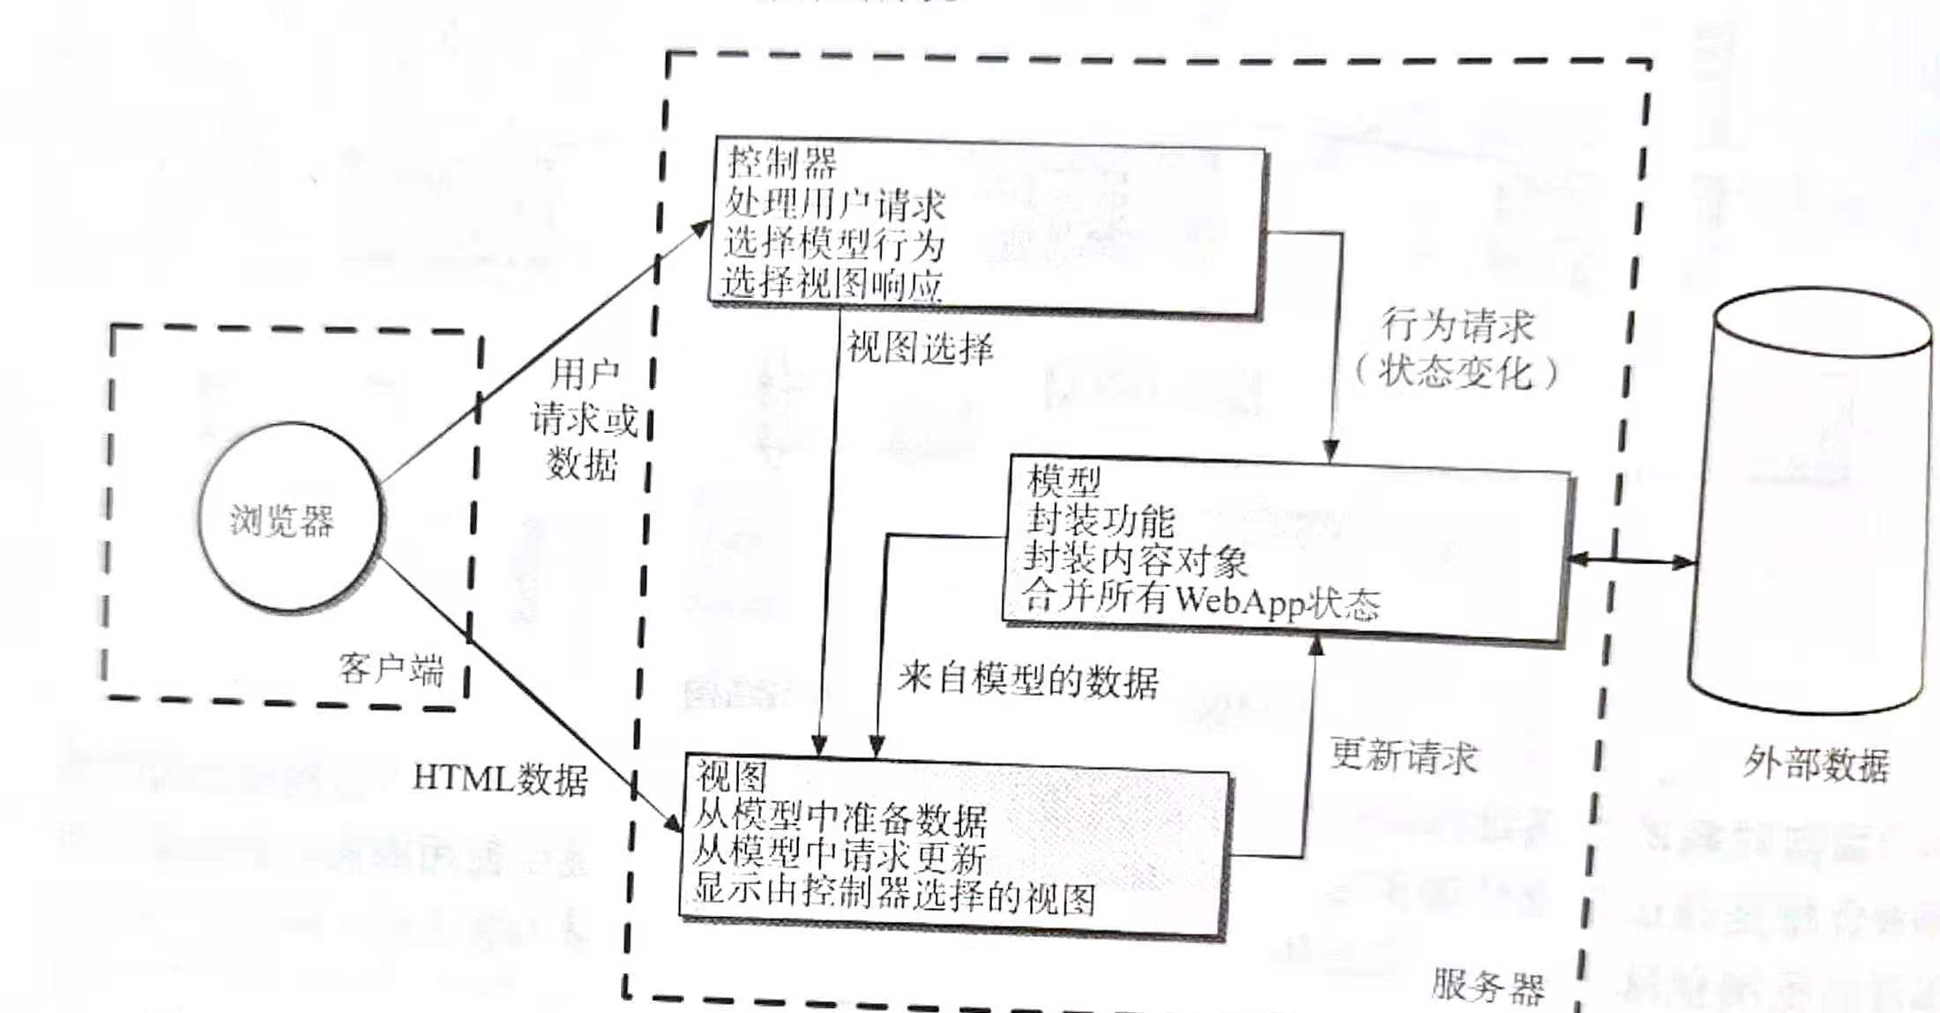
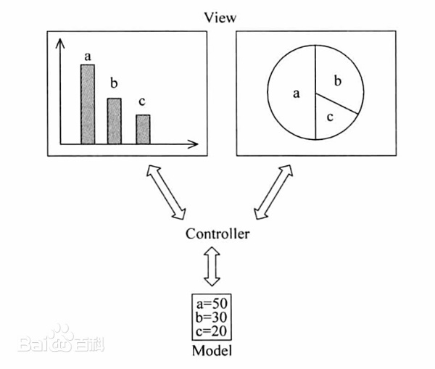
模型-视图-控制器（Model-View-Controller, MVC)
模型：包含所有应用特定内容和处理逻辑；
视图：包含所有接口特定功能并能够显示终端用户所需的内容和操作逻辑；
控制器：管理对模型和视图的访问并协调它们之间的数据流。

Slide 43
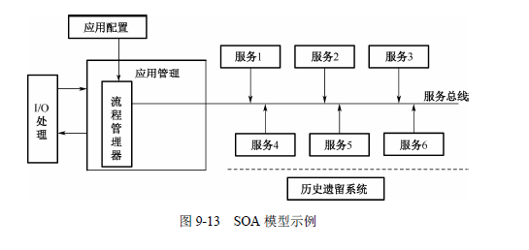
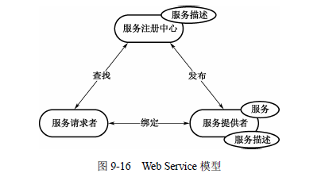
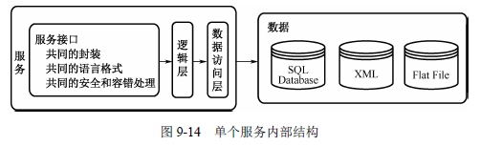
8.3.1 体系结构风格的分类
6.SOA 整个应用程序被设计和实现为一组相互交互的服务

Slide 44
8.3.2 体系结构模式
不同模式操作下的一些特征：
并发性
“操作系统进程管理”模式
“任务调度器”模式

Slide 45
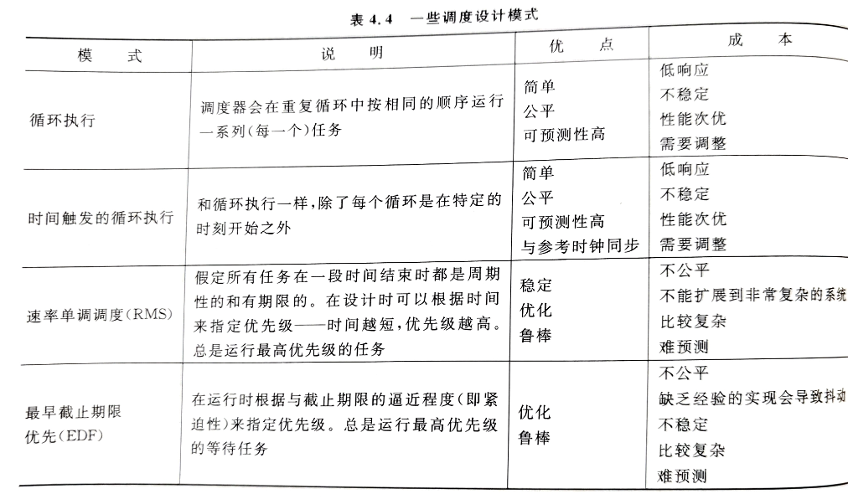

Slide 46
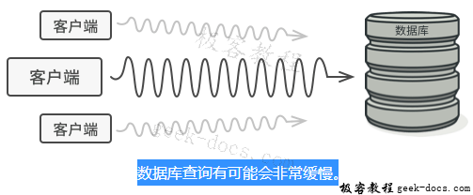
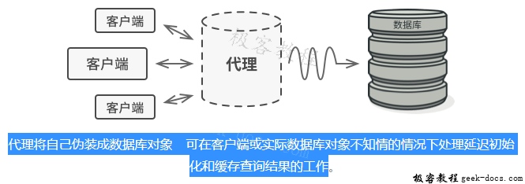
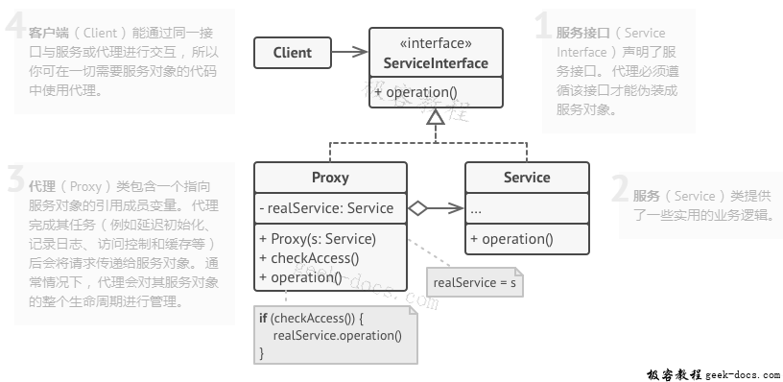
8.3.2 体系结构模式（续）
持久性
“数据库管理系统”模式
分布性
分布性问题有两个元
（1）实体间连接方式；（2）实体间通信的特性。
典型模式：代理模式

Slide 47
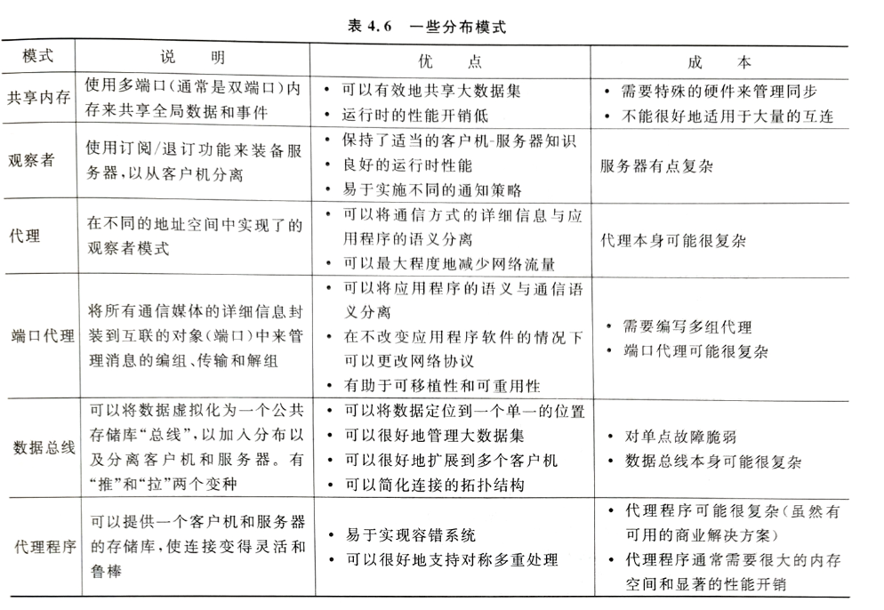

Slide 48
8.3.3 组织和求精
对导出的体系结构设计进行评估的标准：
控制：在体系结构中如何管理控制？是否存在一个不同的控制层次？如果是，构件在控制层次中担当什么角色？构件如何在系统中传递控制?构件间如何共享控制？控制拓扑结构是什么样？控件是否同步或构件是否异步操作?

Slide 49
8.3.3 组织和求精（续）
数据：构件间如何进行数据通信？数据流是否是连续的，或数据对象是否是零散地传递给系统？数据传递的模式是什么（也就是说，数据是从一个构件传递到另一个构件，还是系统中构件可以全局共享数据？）是否存在数据构件（如黑板或中心存储库）？如果存在，他们的角色是什么？功能构件如何和数据构件交互？数据构件是被动的还是主动的（即数据构件使否主动地和系统中其他构件交互）？数据和控制如何在系统中交互？

Slide 50
8.4 体系结构设计
设计应该定义与软件交互的外部实体（其它系统、设备、人）和交互的特性。
需要信息在需求工程阶段获取。

Slide 51
8.4.1 系统的环境表示
系统环境图通过描述系统的出入信息流、用户界面和相关的支持处理等来对环境建模。
在体系结构层，软件架构师用体系结构环境图对软件与外部实体交互方式进行建模。

Slide 52
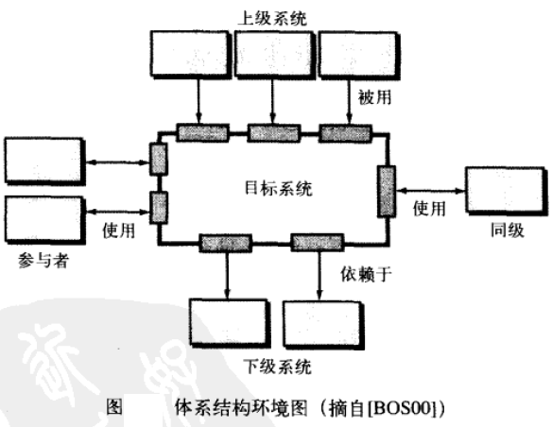
8.4.1 系统的环境表示（续）

Slide 53
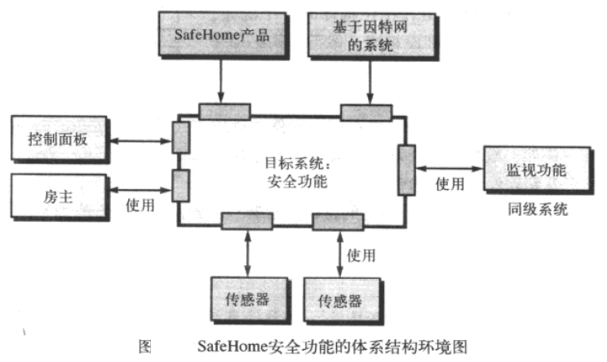
8.4.1 系统的环境表示（续）
与目标系统交互的系统可以表示为上级系统、下级系统、同级系统和参与者。

Slide 54
8.4.2 定义原始模型
将目标系统用初略的功能框图表示出来
是表示核心抽象的类或者模式，该抽象对于目标系统体系结构的设计非常关键。
目标系统的体系结构由这些原始模型组成
Notes:
通常，即使设计相对复杂的系统，也只需要相对较小的原始集合。

Slide 55
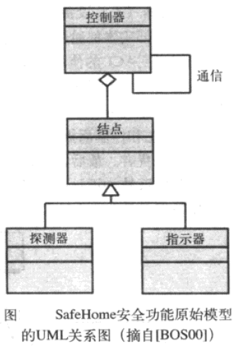
8.4.2 定义原始模型（续）
Notes:
结点：表示住宅安全功能的输入和输出元素的内聚集合
探测器：传感设备
指示器：报警机械装置
控制器：对允许节点发出警报或撤销警报的机器装置的抽象

Slide 56
8.4.3 将体系结构精化为构件
导出和精化构件：
应用领域是导出和精化构件的一个源泉。
体系结构从分析模型中所描述的类开始
另一源泉：基础设施域
与应用领域没有业务联系，但体系结构必须容纳很多基础设施构件使应用构件能够运作，如内存管理构件、通信构件、数据库构件……

Slide 57
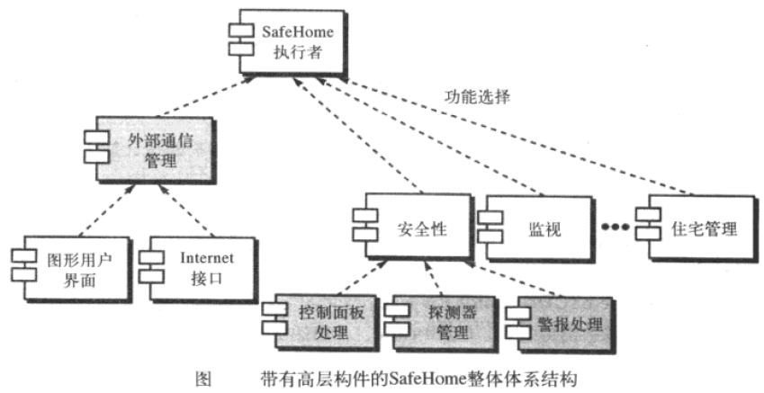
8.4.3 将体系结构精化为构件（续）

Slide 58
8.4.4 描述系统实例
结合一个具体的实例进一步精化模型，目的是证明结构和构件都是合理的。

Slide 59
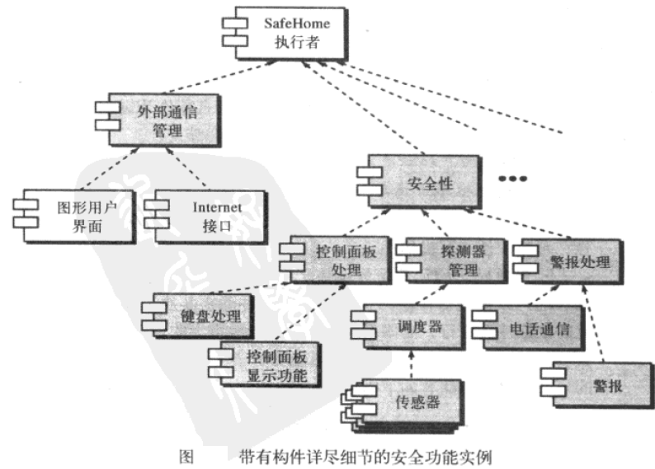
Notes:
探测器管理 + 调度器 相互作用，实现安全系统中使用的每个传感器对象的定时查询

Slide 60
8.5 评估可选的体系结构设计
设计可能导致多种可选的体系结构
每种体系结构均需要评估，以确定哪种体系结构最适合要解决的问题

Slide 61
8.5.1 体系结构权衡分析方法
下面的设计分析活动是迭代进行的：
收集场景。开发一系列用例
诱导需求、约束和环境描述。确保所有共利益者的关注点
描述那些已经被选用于解决场景和需求的体系结构风格/模式

Slide 62
8.5.1 体系结构权衡分析方法（续）
通过孤立地考虑每个属性来评估质量属性。包括：可靠性、性能、安全性、可维护性、灵活性、可测试性、可移植性、可复用性和可操作性。
针对特定的体系结构风格，弄清质量属性对每种体系结构属性的敏感性。
使用在第5中进行的敏感性分析鉴定候选体系结构。

Slide 63
8.5.1 体系结构权衡分析方法（续）
SafeHome体系结构选择？
调用和返回风格？ 面向对象？
已有完整的用例集合，将每个用例用于这两个体系结构中，查看系统的反应，即构件和连接器是如何工作的。
考虑变化场景、质量场景，并将其运行到体系结构中
能更好适合用例和场景的体系结构就是最佳的选择。

Slide 64
8.5.2 体系结构复杂性
评估体系结构复杂性的一种有用技术：考虑体系结构中构件间的由系统中的信息/控制流驱动的依赖关系。建议三种类型的依赖：
共享依赖：使用相同资源的消费者或为相同消费者生产的生产者之间的依赖关系。
流依赖：表示资源的生产者和消费者的依赖关系。
约束依赖：在一组活动间相关控制流上的约束，如构件互斥。

Slide 65
8.5.3 体系结构描述语言
体系结构描述语言（architectural description language, ADL）为描述软件体系结构提供一套语义和语法。
主要的体系结构描述语言有：Rapide、MetaH、UniCon、Aesop、Wright、Acme、UML

Slide 66
8.5.4 精化体系结构设计
结构上的简单往往反映出程序的优雅和高效。
设计求精应在满足模块化要求的前提下尽量减少构件的数量，在满足信息需求的前提下尽量减少复杂的数据结构。

Slide 67
8.6 敏捷性与体系结构
敏捷团队可以通过建立一个体系结构原型（如一个可以运行的系统骨架）并开发清晰的体系结构工作产品，与必要的利益相关者进行沟通，以满足体系结构设计的需要。
冲刺中，体系结构故事连通业务用户故事排序优先次序。
体系结构设计师要确保的是体系结构的重要部分已经经过斟酌，并且开发者也征求了利益相关者的意见。

Slide 68
概要设计说明书举例
概要设计说明书模版
概要设计说明书举例

Slide 69
作业
（理解）在软件体系结构讨论中，经常会遇到体系结构风格、体系结构模式及架构等术语。研究并描述这些术语之间的关系。
（交）以组为单位画出项目作业的软件体系结构图、功能结构图、技术架构图、物理架构图。
（交）画出一个物联网项目的体系结构图<如：充电桩监控项目（包含充电、设备状态监控、统计、用户管理、账单管理）>。

